Slide 1
Entity Framework

Slide 2
Entity Framework
фреймворк для работы с данными в приложениях .NET. Entity Framework представляет собой ORM (Object-Relational Mapping), который позволяет разработчикам взаимодействовать с данными базы данных в виде объектов .NET, не беспокоясь о деталях доступа к данным и SQL запросах.

Slide 3
Entity Data Model
это модель, которая сопоставляет классы сущностей с реальными таблицами в БД

Slide 4
Концептуальный уровень
Уровень хранилища
Определяет таблицы, столбцы, отношения между таблицами и типы данных, с которыми сопоставляется используемая база данных.
Происходит определение классов сущностей, используемых в приложении.
Уровень сопоставления
Служит посредником между предыдущими двумя, определяя сопоставление между свойствами класса сущности и столбцами таблиц.

Slide 5
.NET objects
Database
Person.Card = “1234”
SELECT
Context.SaveChanges();
UPDATE/DELETE/INSERT
class Person
{
public int Id { get; set }
public string Name {get; set }
public string Surname {get; set }
}
People
Id
Name
Surname
...
7
Oleg
Tarusov
Person person;
person.Id == 7;
person.Name == “Oleg”;
person.SurName == “Tarusov”;
...

Slide 6
Подходы для взаимодействия с БД
Database First
Entity Framework создает набор классов, которые отражают модель конкретной базы данных.
Model First
Сначала разработчик создает модель базы данных, по которой затем Entity Framework создает реальную базу данных на сервере.
Code First
Разработчик создает класс модели данных, которые будут храниться в БД, а затем Entity Framework по этой модели генерирует базу данных и ее таблицы.

Slide 7
Основные классы
DbContext
класс, предоставляющий контекст базы данных в приложении, обеспечивает доступ к данным и управление состоянием объектов
DbModelBuilder
сопоставляет классы на C# с сущностями в БД
DbSet
предоставляет набор сущностей, хранящихся в БД

Slide 8
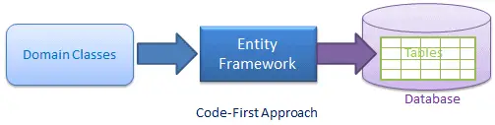
Code First

Slide 9
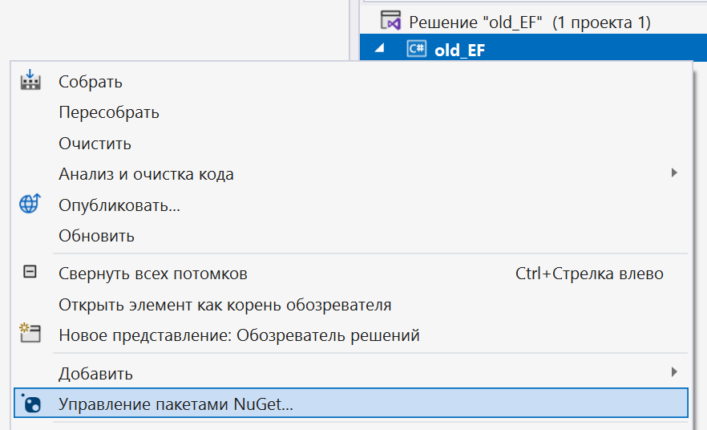
Установка NuGet пакетов

Slide 10
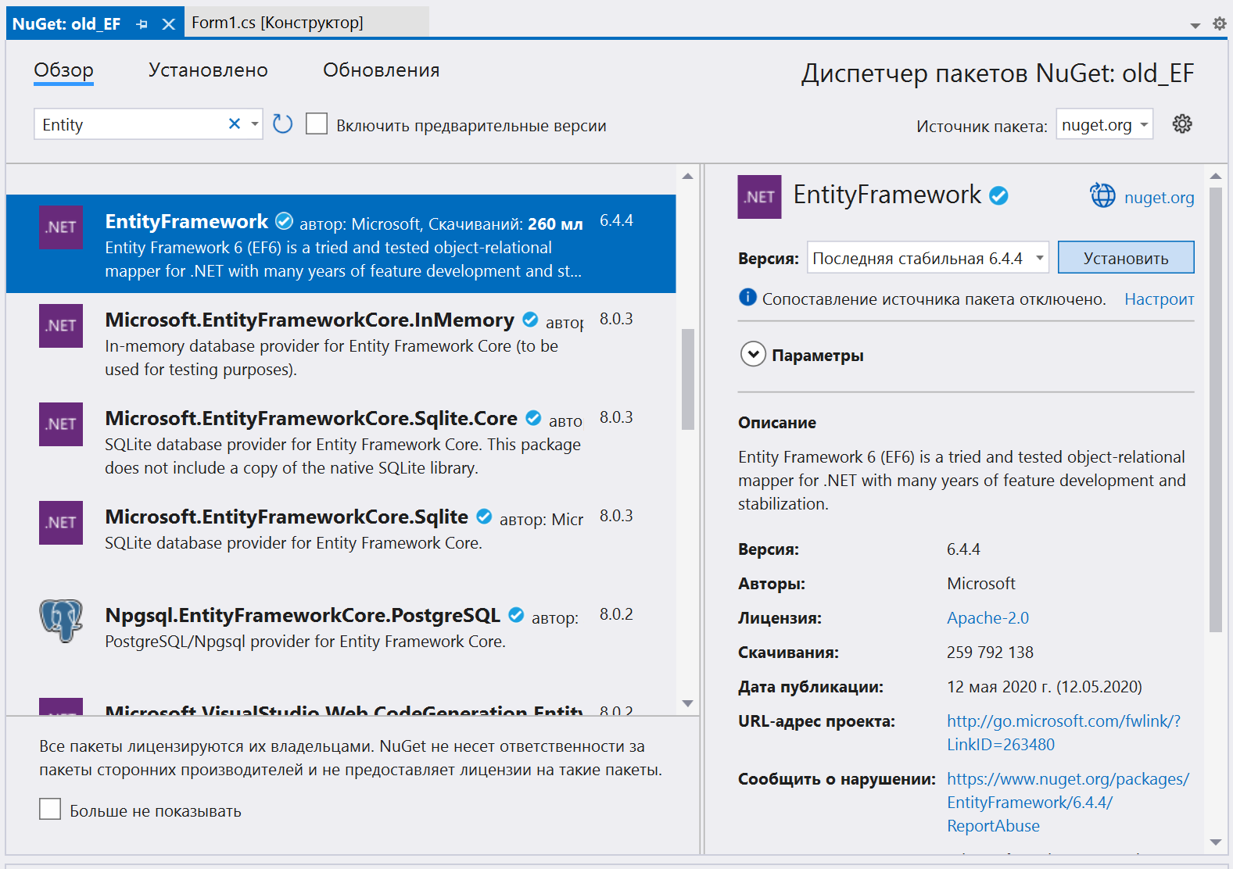
Установка NuGet пакетов

Slide 11
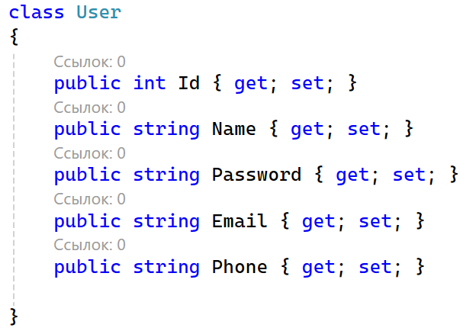
1. Определение классов сущностей

Slide 12
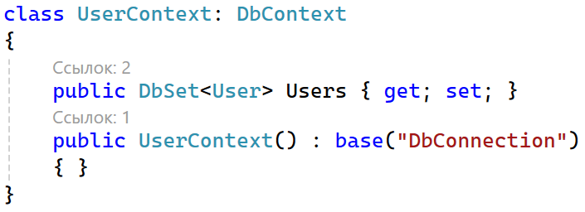
2. Создание контекста данных

Slide 13
3. Настройка подключения к базе данных (App.config)
<connectionStrings>
<add name="DbConnection"
connectionString=
"datasource=(LocalDb)\MSSQLLocalDB;
initial catalog=old_EF;
integrated security=True;
MultipleActiveResultSets=True;
App=EntityFramework“
providerName="System.Data.SqlClient" />
</connectionStrings>

Slide 14
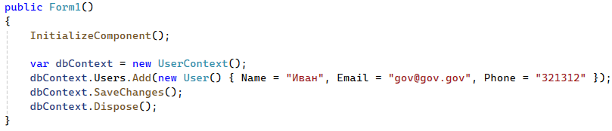
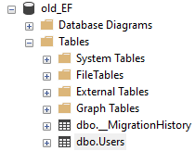

Первый запуск

Slide 15
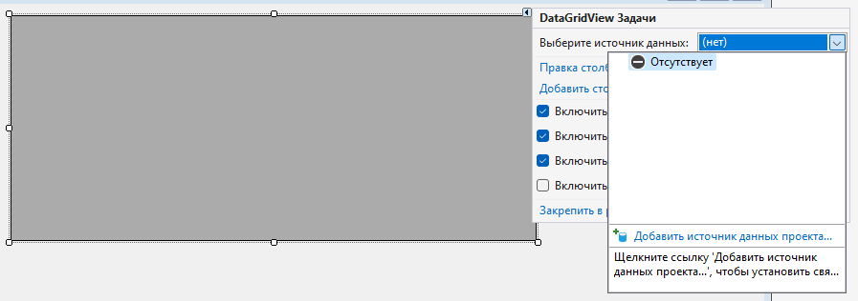
DataGridView

Slide 16
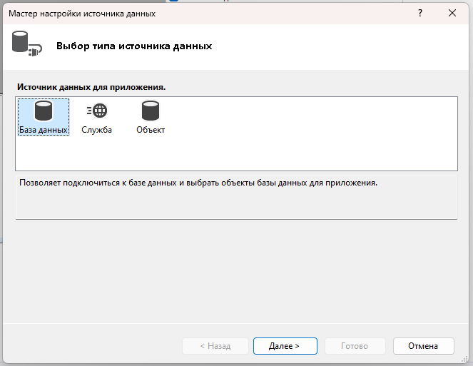
Добавление источника данных

Slide 17
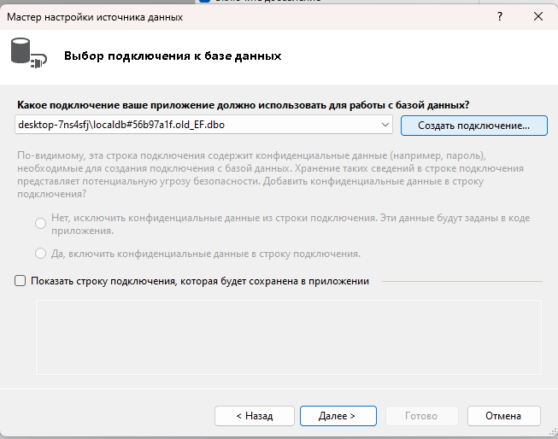
Добавление источника данных

Slide 18
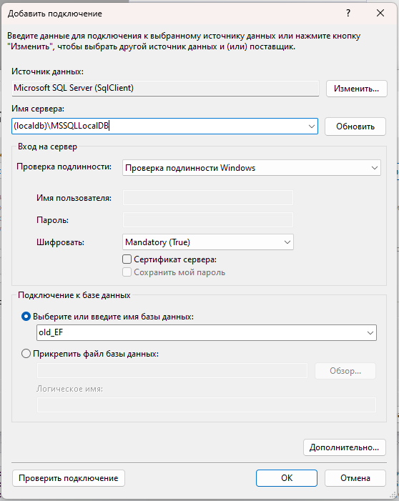
Создание подключения

Slide 19
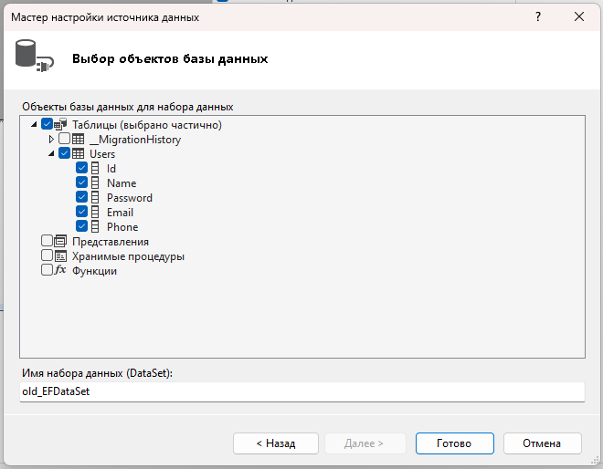
Добавление источника данных

Slide 20
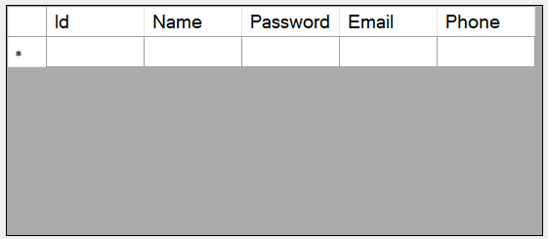


Slide 21
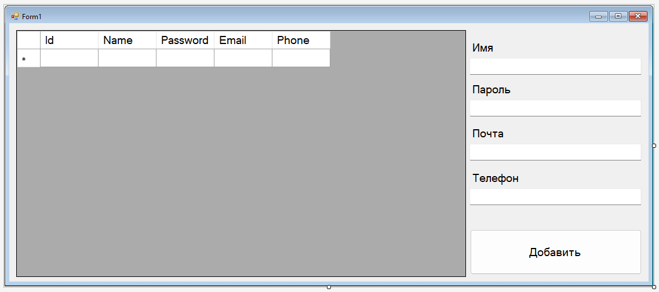
Добавление сущности

Slide 22
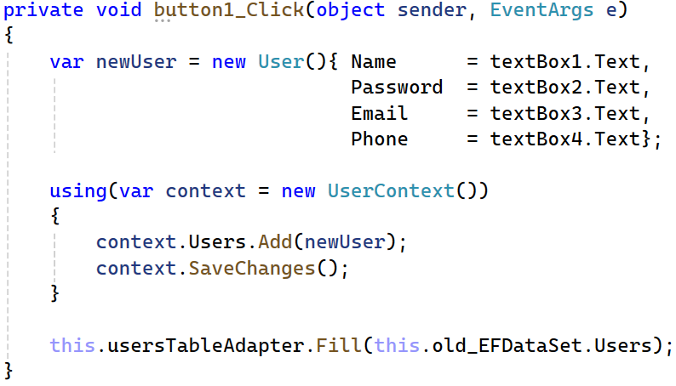
Добавление сущности

Slide 23
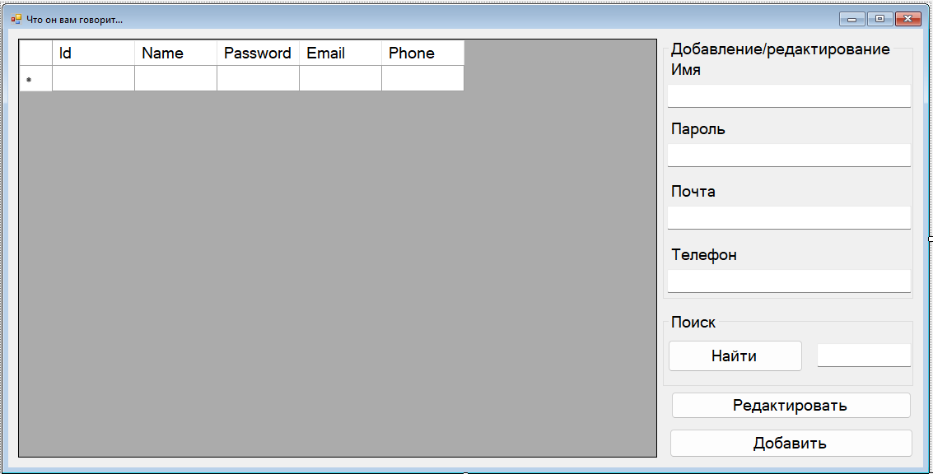
Редактирование сущности

Slide 24
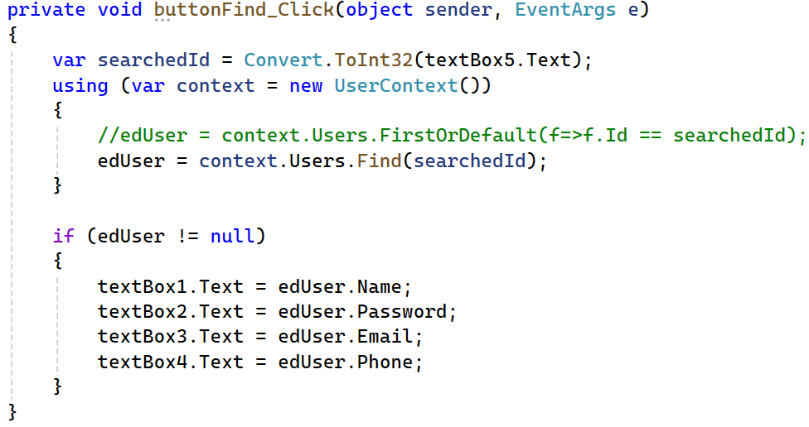
Редактирование сущности

Slide 25
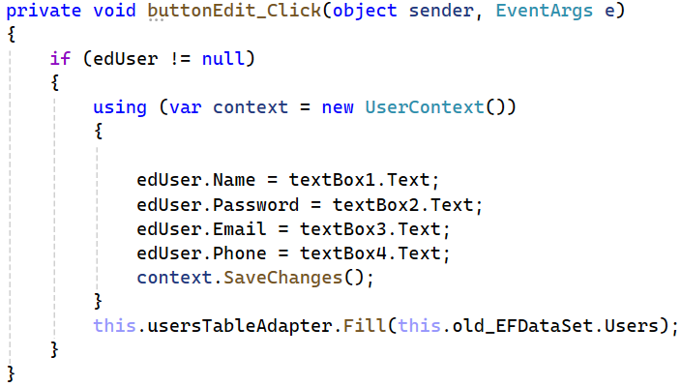
Редактирование сущности

Slide 26
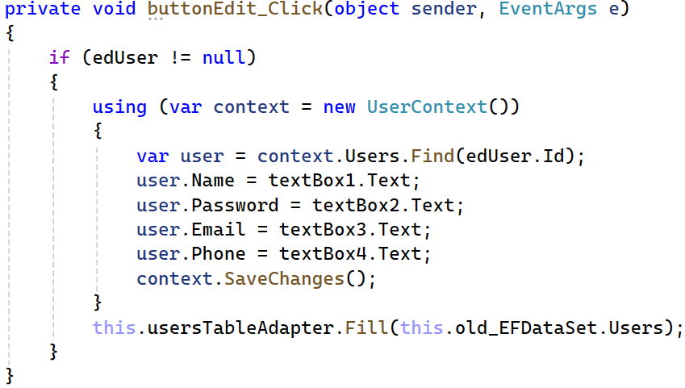
Редактирование сущности

Slide 27
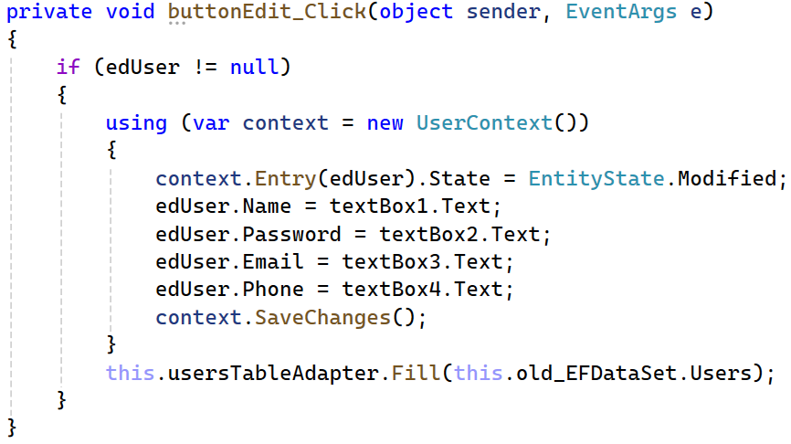
Редактирование сущности

Slide 28
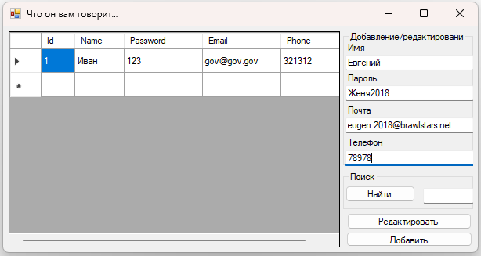

Slide 29
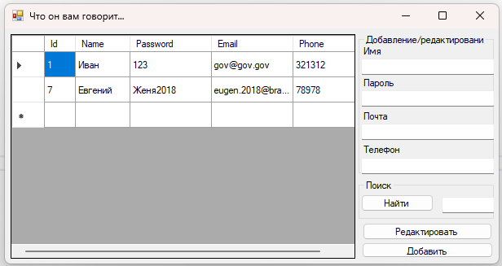

Slide 30
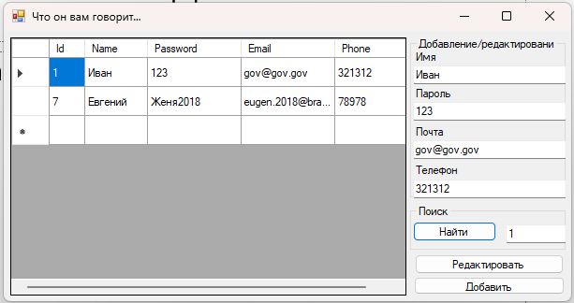

Slide 31
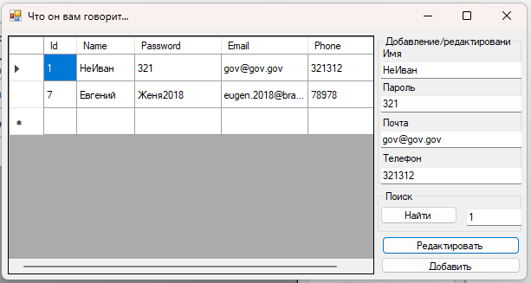

Slide 32
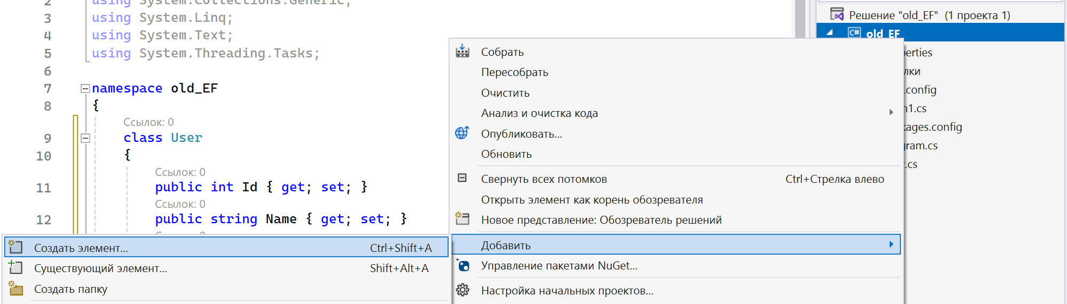

Slide 33
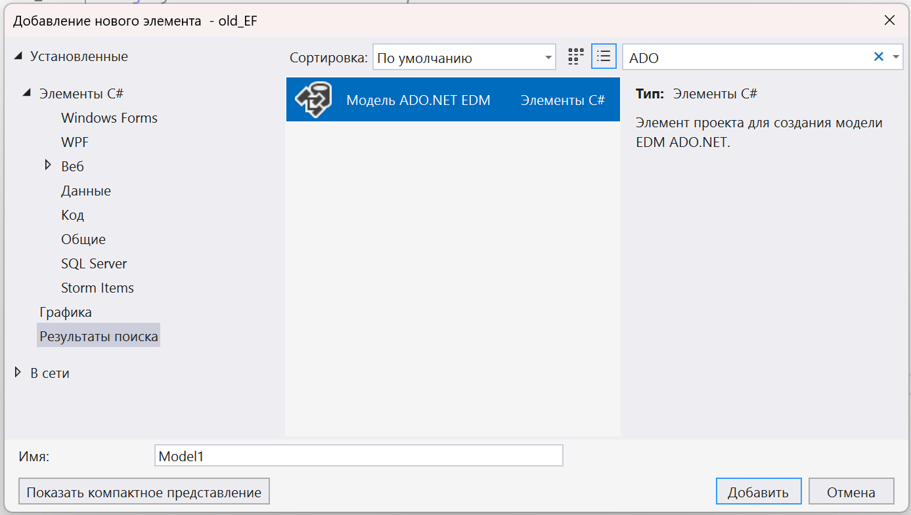

Slide 34
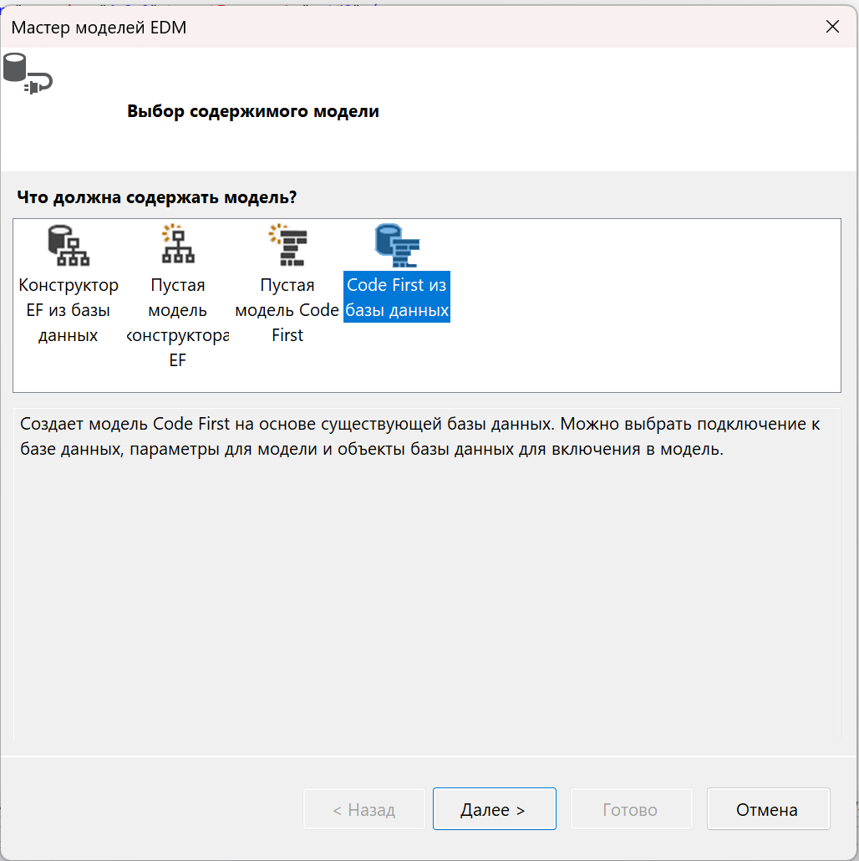

Slide 35
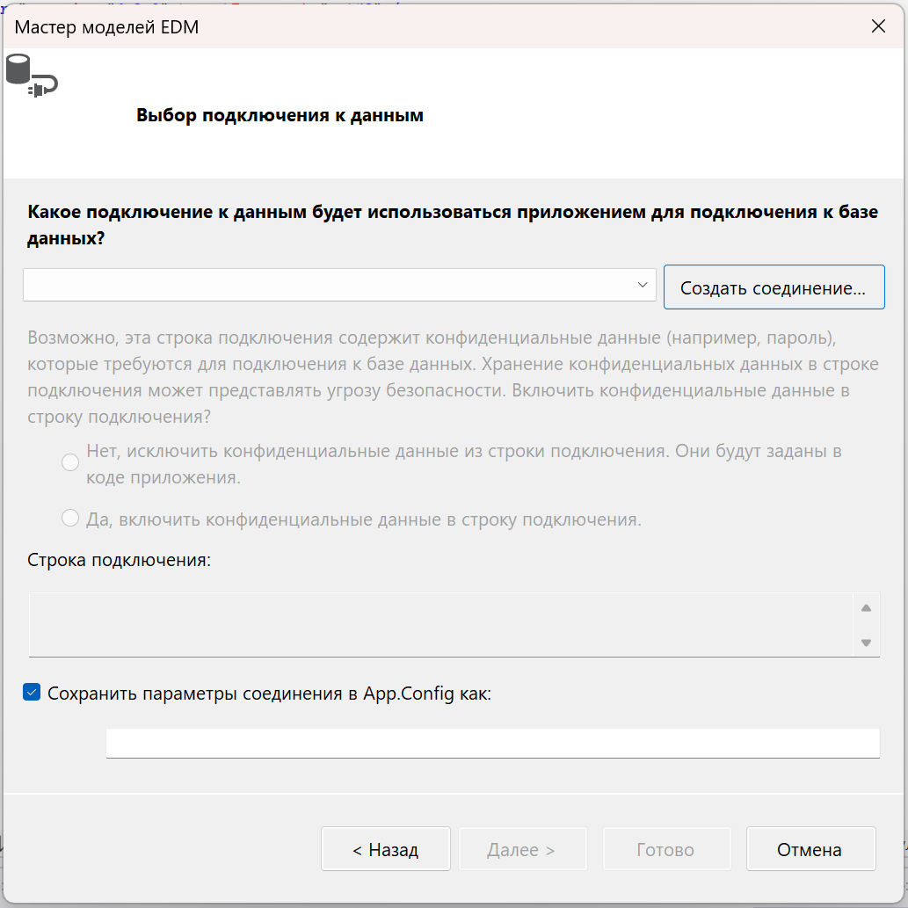

Slide 36
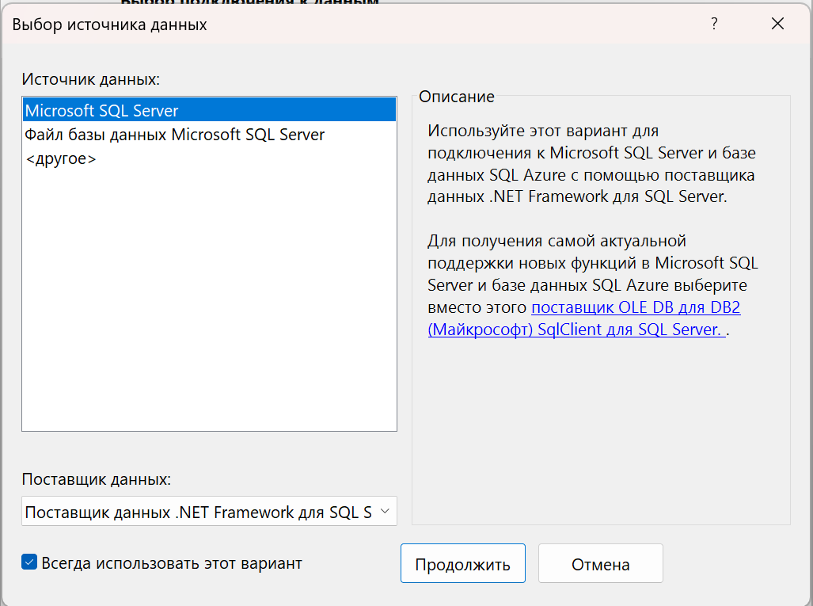

Slide 37
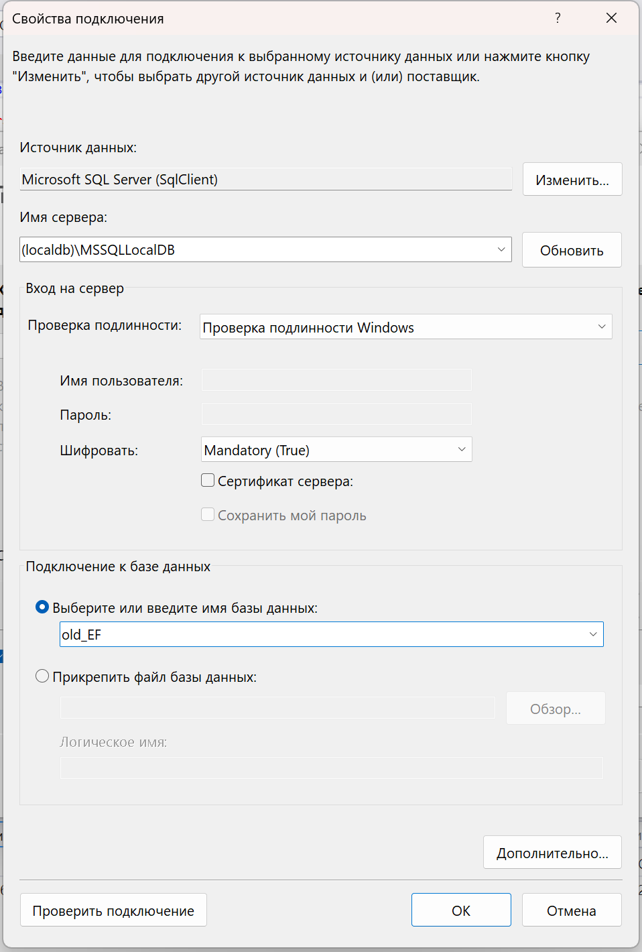

Slide 38
